Slide 1
食在有酵
環保酵素的製作與使用

Slide 2
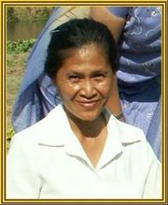
緣起
環保酵素技術是泰國樂素昆 ．普潘翁博士 (Dr Rosukon Poompanvong) ，泰國有機農耕協會創始人，經過30多年努力所研發的一種果皮蔬菜廚餘酵素，通稱為“垃圾酵素”。

Slide 3
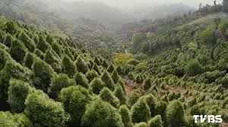
緣起
樂素昆博士說:
如果你做了10,0000桶的垃圾酵素，其效果相等於種了一百萬棵樹。

Slide 4
酵素的製作
環保酵素是混合了糖和水的廚餘（鮮果皮蔬菜垃圾），經過三個月發酵後，便立既可以使用。
發酵後的環保酵素是成棕色液體，有柑橘般的刺激氣味。它不但製作過程簡單，製作材料也隨手可得；除了節省金錢，同時用途廣泛，還可幫助減少垃圾量，對環保起很大的作用。

Slide 5
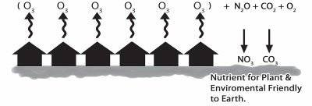
酵素的製作
製作環保酵素所得的臭氧，有殺菌功能，能夠幫助空氣中增加氧的含量，減少空氣中的廢氣和毒氣，還能分解人工化學污染物。
利用環保酵素代替家中化學清潔用品，流到下水道還可以淨化河流與海洋，達到環保的效果。

Slide 6
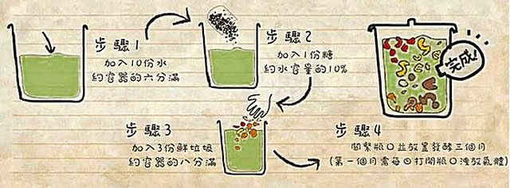
酵素的製作
材料：有蓋的塑膠瓶、新鮮果皮或菜葉
殘渣、黑糖、自來水。
比例：1(黑糖)：3(新鮮果皮、菜渣)：
10(自來水)

Slide 7
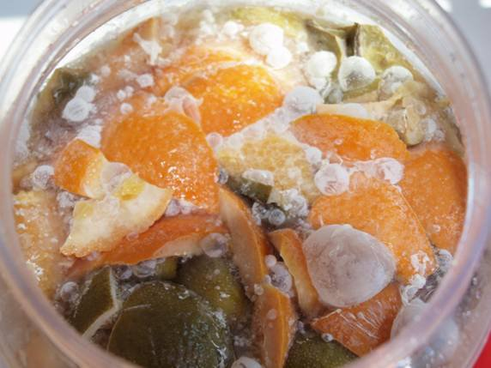
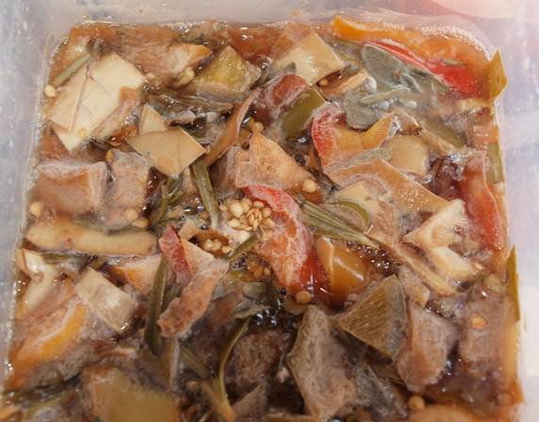
酵素的製作
發酵五天
發酵十天

Slide 8
注意事項
避免使用魚、肉、或油膩的廚餘，因為會造成腐臭味；如果要製作出來的酵素有清香氣味，可以加橘皮、檸檬皮和班蘭葉等氣味較好的蔬菜果皮。如果你放比較多菜類的話，它的味道就會有一點像鹹菜味道，如果你放多果皮，它的味道就會很香。

Slide 9
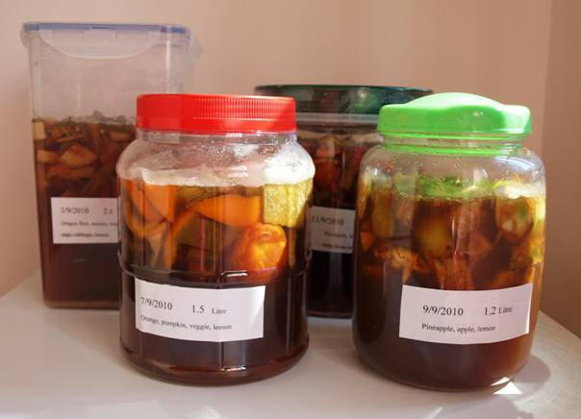
注意事項
成功的環保酵素呈棕黃色，而且有橘子般的刺激氣味，將製好的環保酵素過濾到瓶子中待用；如果酵素呈現黑色，即腐敗，失敗了，但只需加入同樣分量的黑糖，重新發酵3個月即可。

Slide 10
注意事項
環保酵素在第一個月發酵的時候，會有酒精的味道；第二個月就會開始聞到酸酸的味道，那個是醋酸，再經分解後就產生了酵素。三個月過後，環保酵素就可以拿來使用了!
當然三個月過後，你可以直接保留放著，不一定要馬上把酵素倒出來，它可以存放二十年都沒問題，發酵六個月或以上的酵素最好，發酵期越久，裏面的分子會越小，當分子越小的時候滲透力就越強，效果越佳。環保酵素不會過期，越久越醇。
切勿放置冰箱，低溫會降低酵素的活性。

Slide 11
注意事項
如果發現液體表面產生白色、黑色或棕色的漂浮物，不必理會，讓它繼續發酵。不同的環境，果菜會發酵出不同顏色的益菌，有一些酵素，它上面會生一層白白的，像黴菌類，放心，那些都是細菌的屍體。

Slide 12
注意事項
活用發酵後留下的垃圾渣：
1.可以拿來曬乾，攪碎後埋在土裡充作肥料。
2.攪碎後加入黑糖或黃糖，倒入馬桶凈化糞池
3.可繼續留在容器內，加入新的鮮垃圾再次釀製酵素。

Slide 13
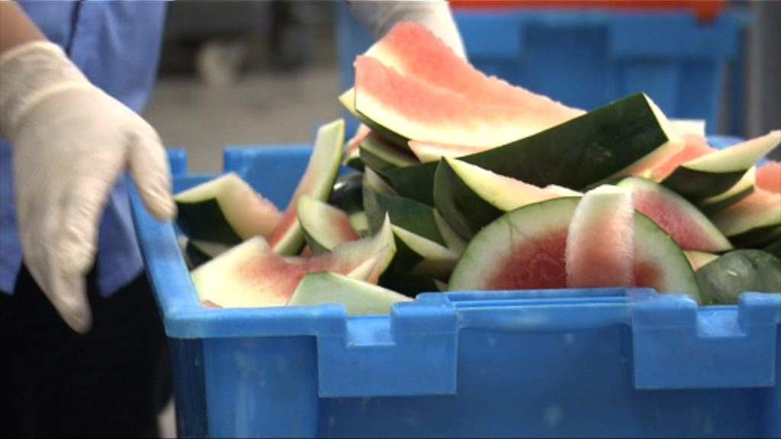
注意事項
如果一時無法收集足夠份量的鮮垃圾，可陸續加入鮮垃圾，3個月的期限，從最後一次加入當天算起。

Slide 14
生活應用
1.園藝或農作：加水稀釋1000倍，可用作天然除蟲、除草劑和有機肥料。
2.家用清潔劑：可使用環保酵素摻入洗髮精、沐浴露、洗碗劑和洗衣水等，可減少化學成份。（比率：1份環保酵素：1份洗條劑：10份清水。）

Slide 15
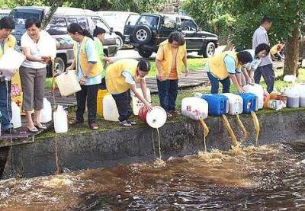
生活應用
3.清洗蔬菜水果：加入30毫升或兩湯匙環保酵素在1公升清水裏，浸泡45分鐘。酵素使用後流入下水道可凈化污水，一公斤酵素可直接用於凈化1000公斤以上的河水、污水。

Slide 16
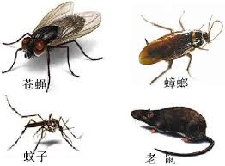
生活應用
4.清潔地板：加入30毫升或兩湯匙環保酵素在抹地水中，可清洗和消毒地板
5.除臭、淨化廢氣：有除臭功能( 廁所)，可消除煙味、汽車廢氣、家居噴劑的毒氣等，同時增加空氣含氧量。家裏的蚊子、蒼蠅、老鼠、蟑螂的數量會減少

Slide 17
酵素製作
我的筆記:
酵素製作的材料﹖製作的過程﹖需要的時間﹖需要注意的事項﹖可能失敗的原因﹖如何處理﹖
影響酵素顏色或味道的原因是什麼﹖下次應該怎麼改善﹖

